Slide 1

光敏电阻特性研究
大学物理实验1
深圳大学物理实验教学中心

Slide 2
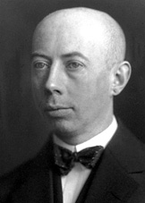
历史回眸
光电效应由德国物理学家赫兹于1887年发现，对发展量子理论起了根本性作用。
G.赫兹 Gustav Hertz，
1887—1975

Slide 3
一 实验目的
测量光敏电阻的伏安特性；
测量光敏电阻的光照特性。

Slide 4
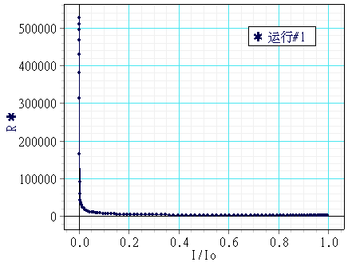
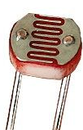
二 实验原理/2.1 电阻下降的特性及原因
光敏电阻又称光导管，在特定波长的光照射下，其阻值会迅速减小。
原因：光照后产生的载流子都参与导电，从而使光敏电阻的阻值迅速下降（百兆欧到百欧）
光敏电阻外观
光敏电阻符号
光敏电阻光照特性

Slide 5
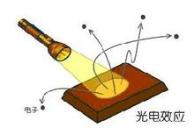
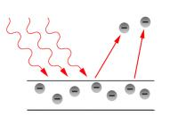
二 实验原理/2.2 光电效应

Slide 6
二 实验原理/2.3 光敏电阻其它特性参数
（1）暗电流、暗电阻：在一定的电压下，没有光照的时，流过的电流称为暗电流。外加电压与暗电流之比称为暗电阻。
（2）灵敏度：灵敏度是指暗电阻与受光照射时的亮电阻的相对变化值。
（3）光谱响应：是指光敏电阻在不同波长的光照下的灵敏度。多数在540nm附近出现峰值
（4）温度系数：光电效应受温度影响较大，部分光敏电阻在低温下的光电灵敏较高，而在高温下的灵敏度则较低。
（5）额定功率： 50~100mW

Slide 7
二 实验原理/2.4 马吕斯定律
偏振系统的作用
通过控制偏振片的夹角，可以控制光强从0到I₀连续变化
偏振片
偏振片

Slide 8
三 实验仪器
透镜
偏振片
偏振片
透镜
光源
光敏电阻
注意各元件高度可以旋松螺丝调节

Slide 9
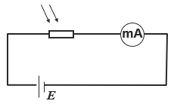
四 实验步骤
（0）线路连接
（1）伏安特性
电压V
电流I
a. 电压最大值不要超过5V
b. 偏振片夹角取30^{O}
注意事项：
1、不要超过电表量程
2、不要超过光敏电阻的额定功率
c. 电压从0V开始，每0.5V测一个数据，直到5V结束。
光强如何控制、测量？

Slide 10
四 实验步骤
（0）线路连接
（2）光照特性
夹角
电流
a. 电压取固定值1V，4V分别测量
b. 偏振片夹角从0^{O}开始，每10^{O}测量一次，直至夹角增到90^{O}.
注意事项：
1、不要超过电表量程
2、不要超过光敏电阻的额定功率
光强如何控制、测量？

Slide 11
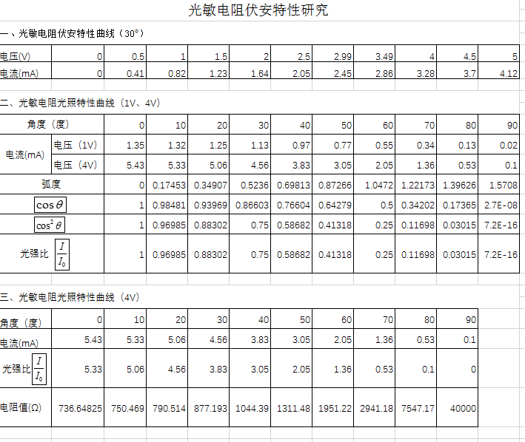
五 报告要求
1、原始数据抄入正文，再处理数据

Slide 12
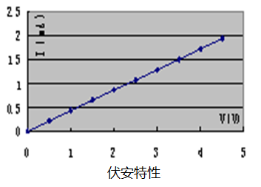
五 报告要求
2、画伏安特性曲线
3、光照特性曲线
4、写实验结论

Slide 13
五 报告要求
思考题：书上课后思考题。
实验报告 上交时间：6月16日下午4:00之前，
上交地点：致原楼1103.

Slide 14
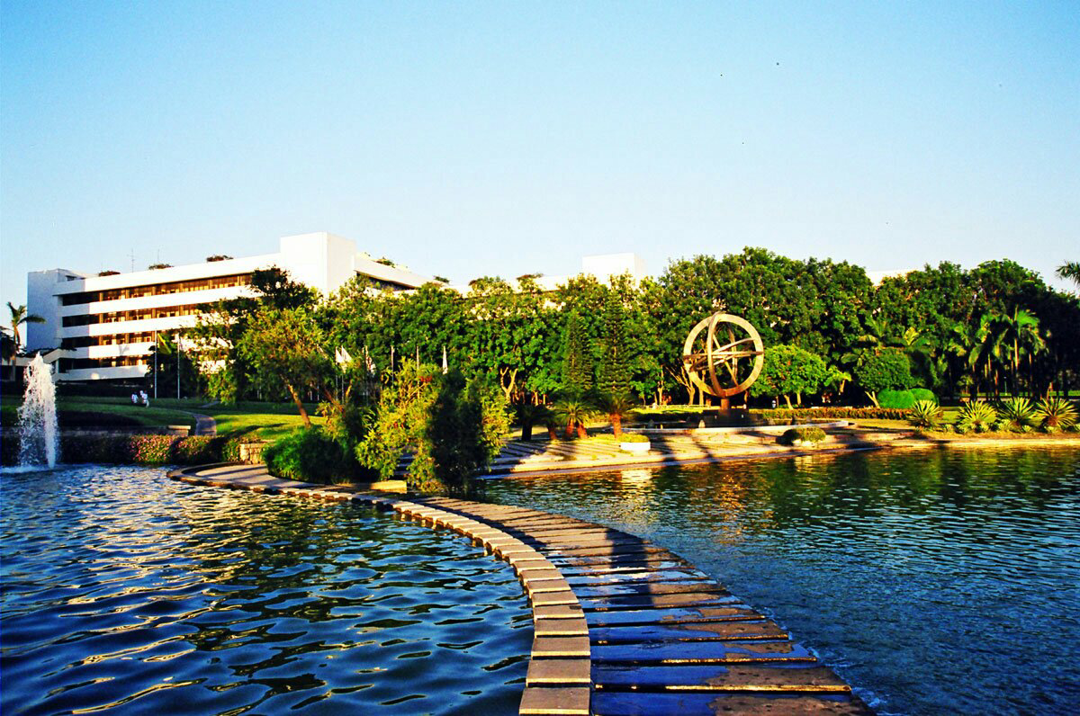

深圳大学大学物理教学实验中心
Thank you！

